Slide 1
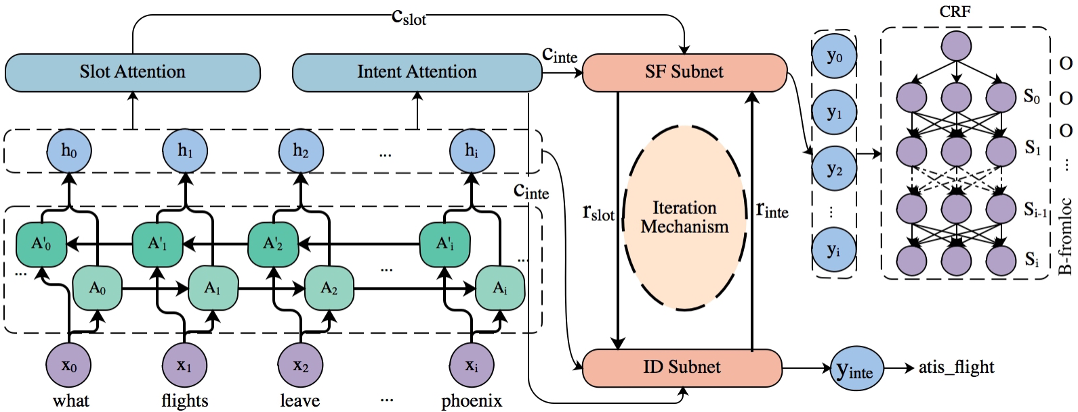
برچسب
هدف
توجه پر کردن جای خالی
توجه تشخیص هدف
زیر شبکه‌ی پر کردن جای خالی
هدف
مکانیزم تکرار
برچسب
هدف
زیر شبکه‌ی تشخیص هدف
هدف

